Slide 1
UBND QUẬN LONG BIÊN
TRƯỜNG MẦM NON LONG BIÊN A
LĨNH VỰC PHÁT TRIỂN NGÔN NGỮ
LÀM QUEN VĂN HỌC
Đề tài: Truyện “Câu chuyện của tay phải và tay trái”
Lứa tuổi : Mẫu giáo lớn 5 - 6 tuổi
Giáo viên: Nguyễn Thị Thu Hương

Slide 2
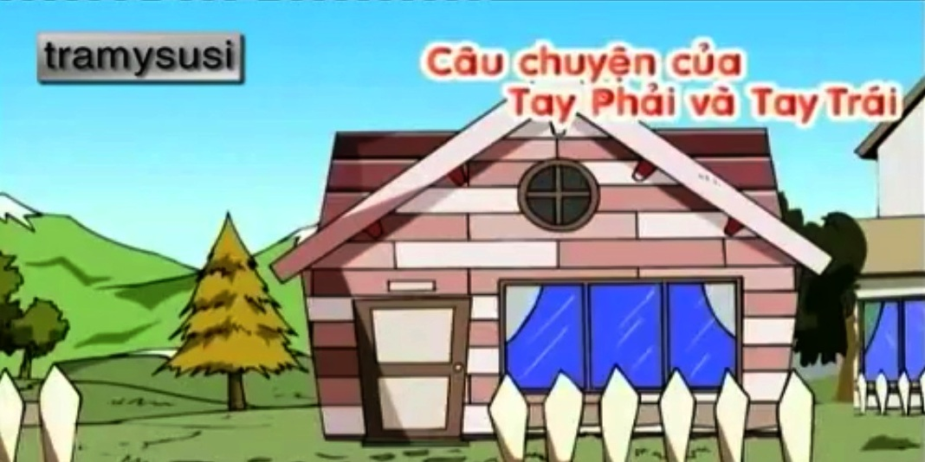

Slide 3
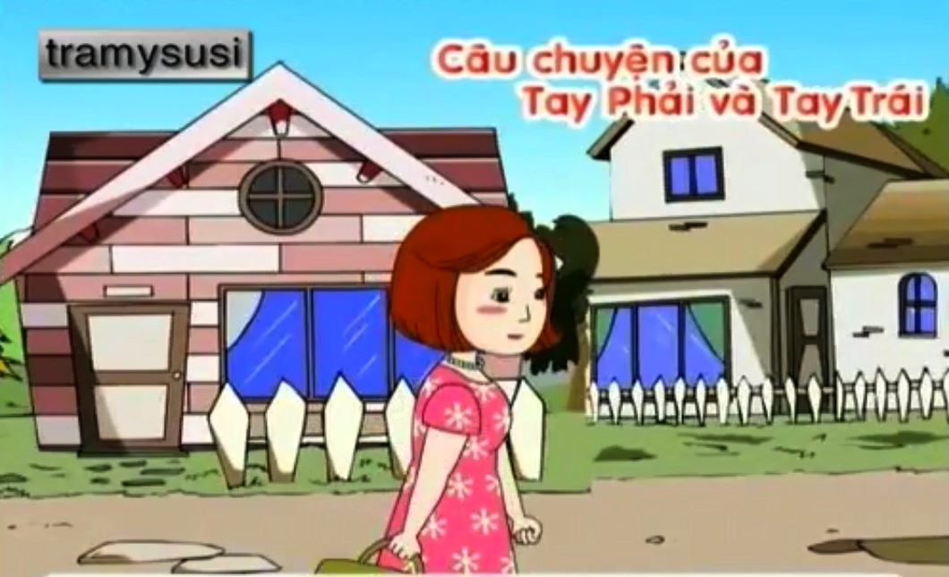

Slide 4
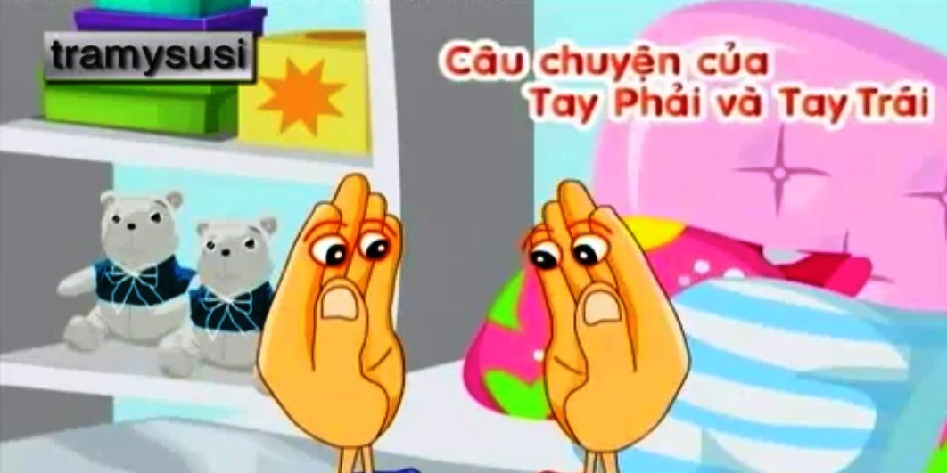

Slide 5
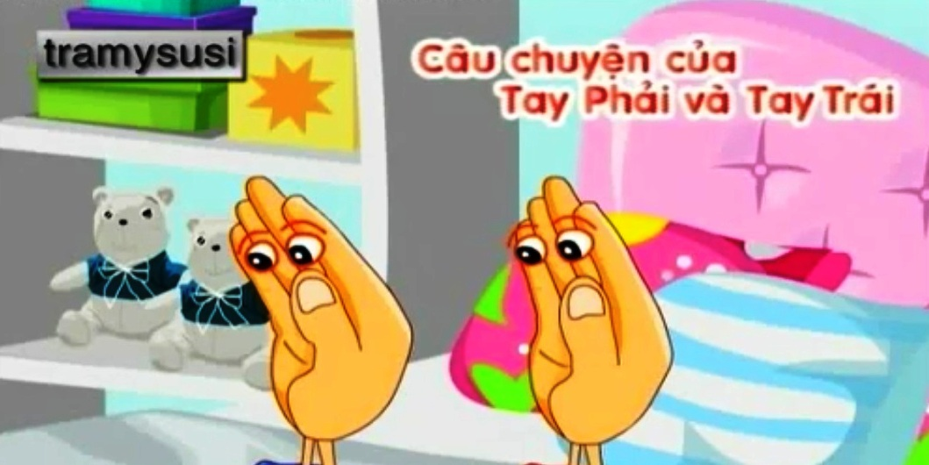

Slide 6
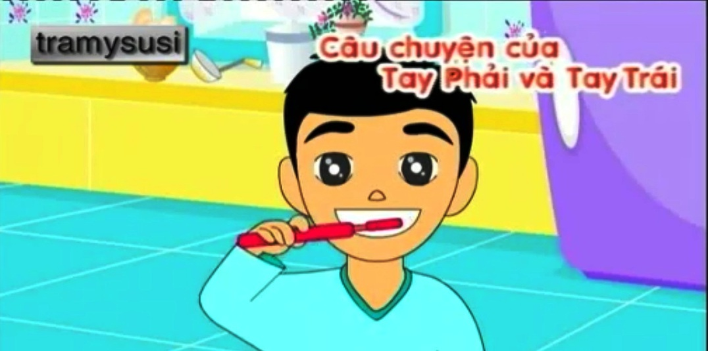

Slide 8
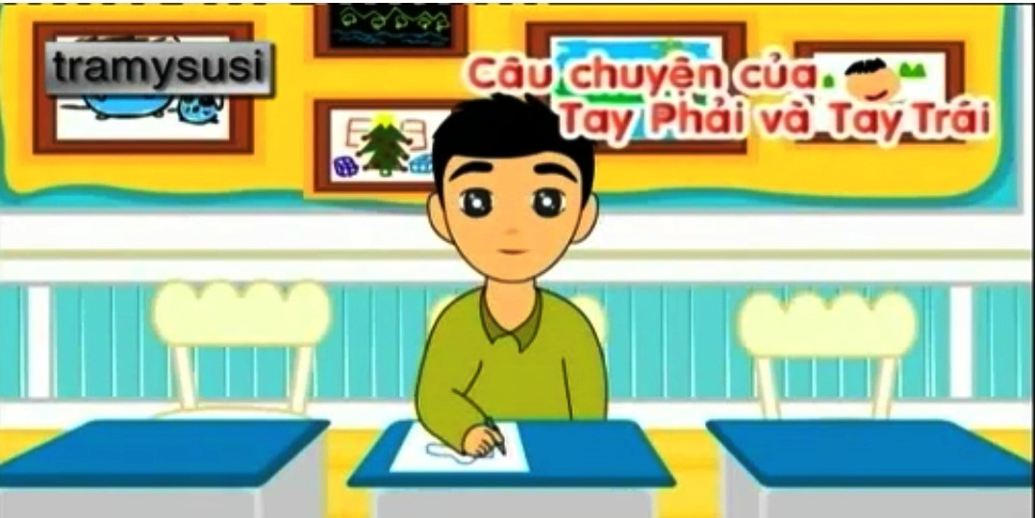

Slide 14
Giờ học Làm quen văn học ngày hôm nay đã kết thúc.
Cảm ơn các con!
Cô chúc các con luôn chăm ngoan học giỏi!

